Slide 1
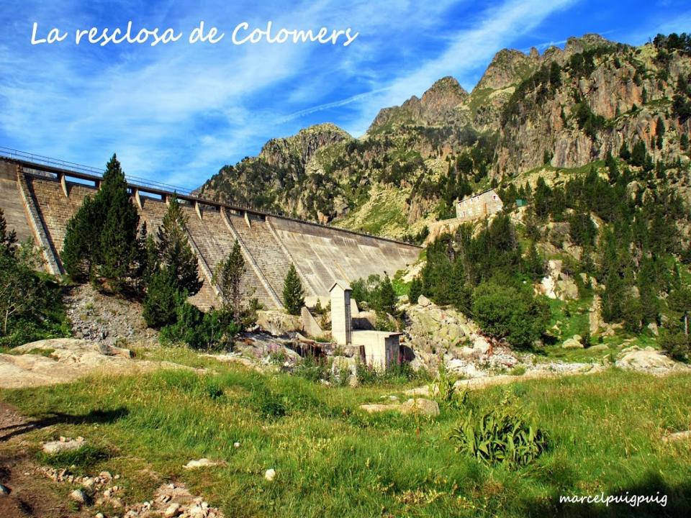
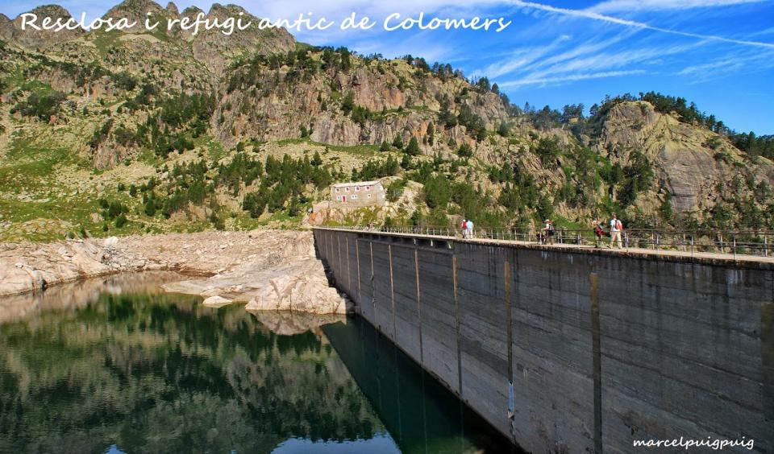
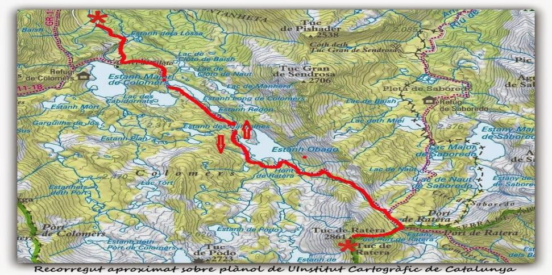
Tuc de Ratera
manual

Slide 2
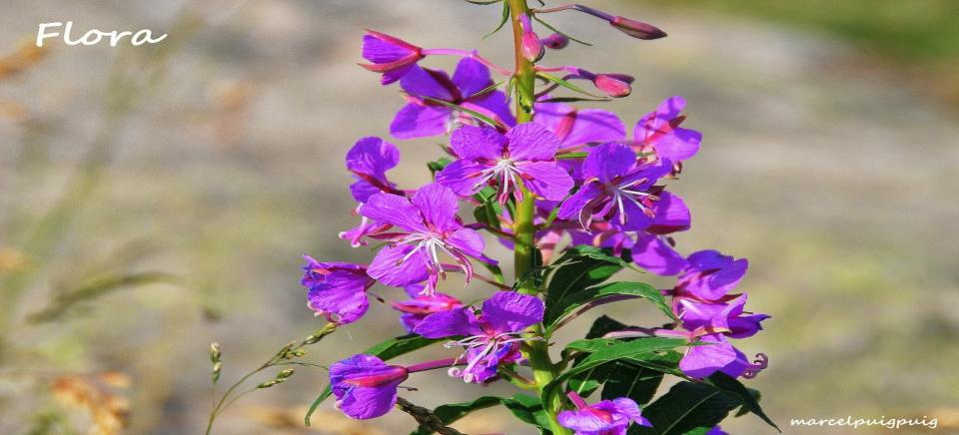
Salida del refugio de Colomers, unas seis horas de recorrido, sin contar las para das, son necesarias para coronar este magnífico pico de 2861 m. situado entre la Vall d’Aran y el Pallars Sobirà. El cico de Colomers, es uno de los lugares mas bellos del pirineo, des de la cima podemos contemplar mas de veinte lagos.

Slide 3
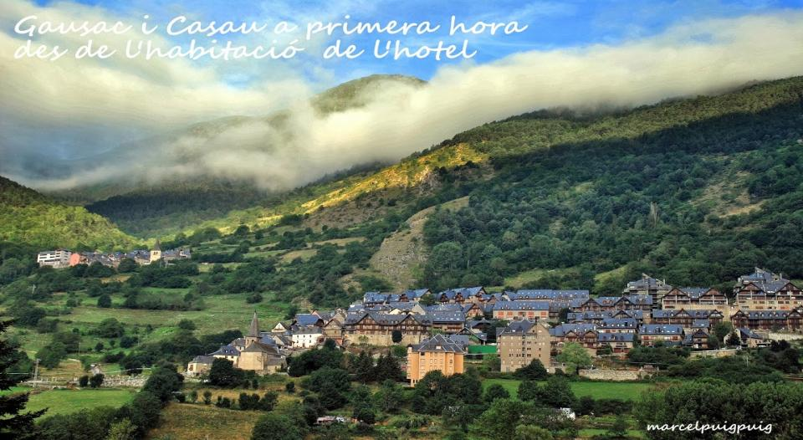
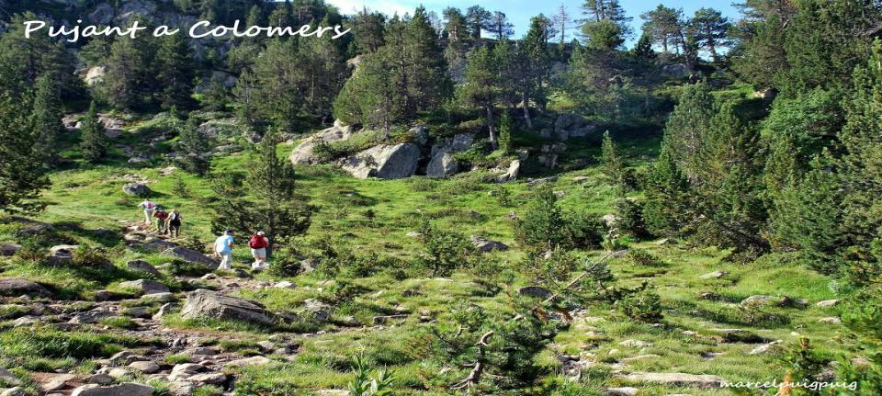
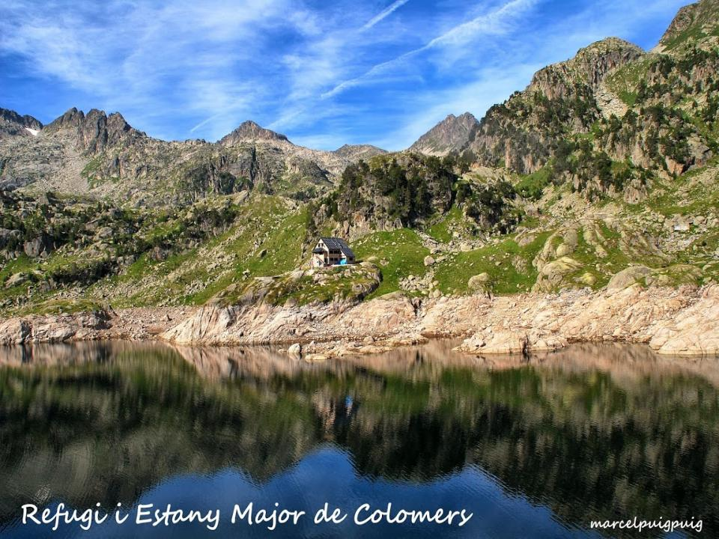
“compañera de nuestros dias”

Slide 4
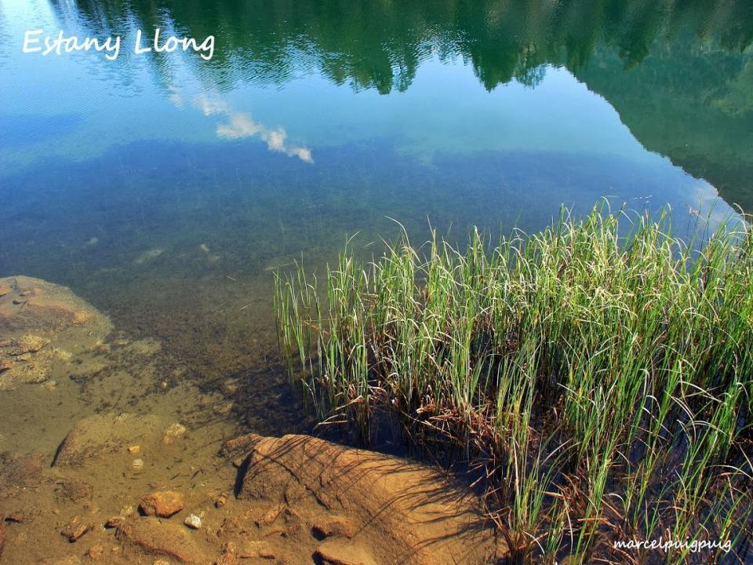
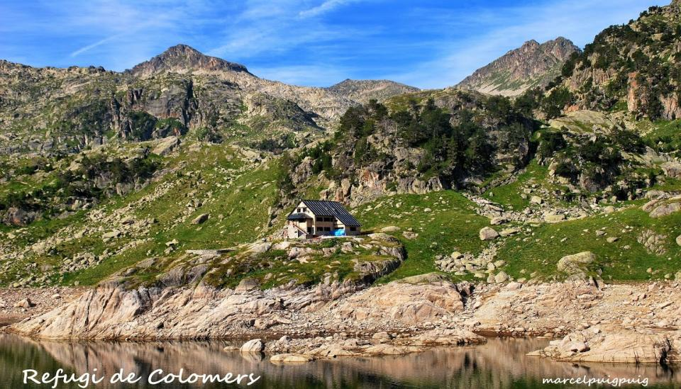
La compañera de los días del hombre ha llevado en España una vida humillada, animal, apaleada, moribunda.

Slide 5
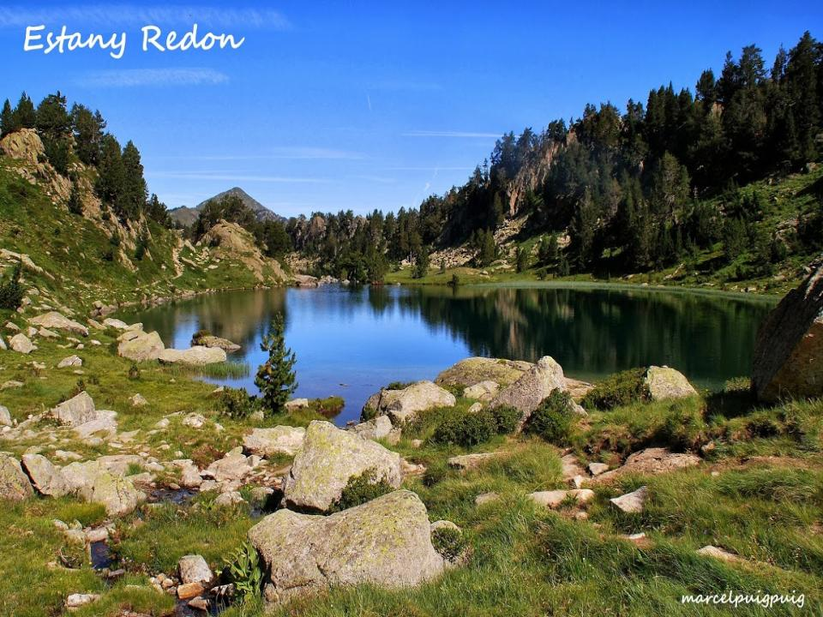
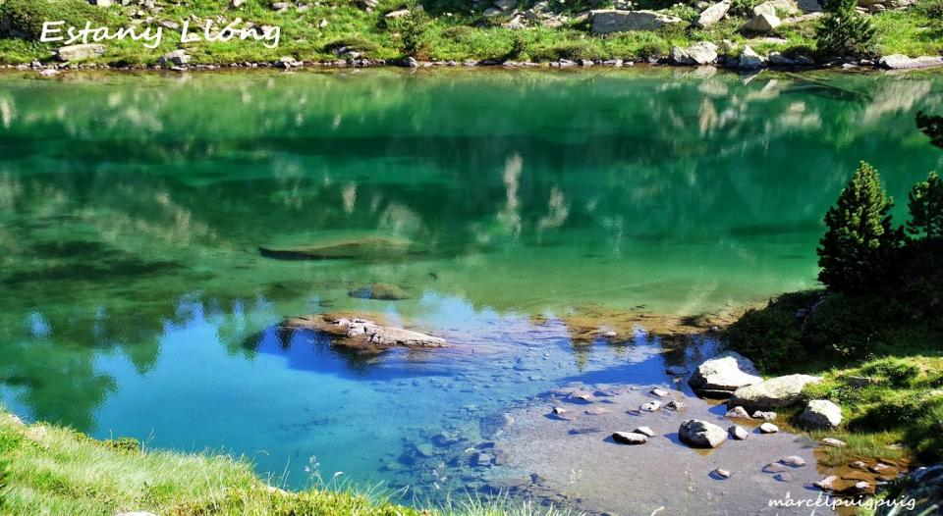
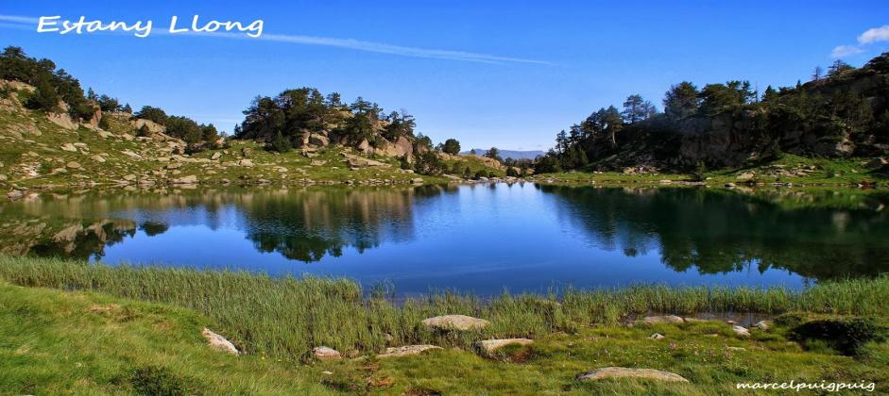
Me refiero a la mujer nacida encima del jergón pobre del pueblo, en el rincón ceniciento de la aldea, sobre la misma extensión del campo

Slide 6
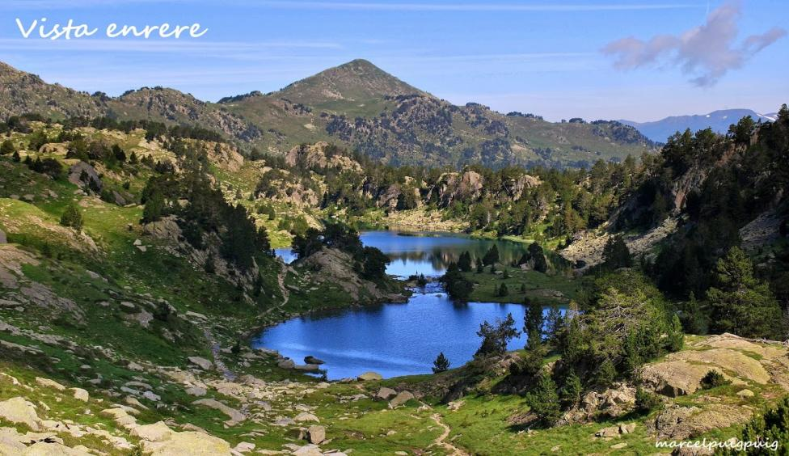
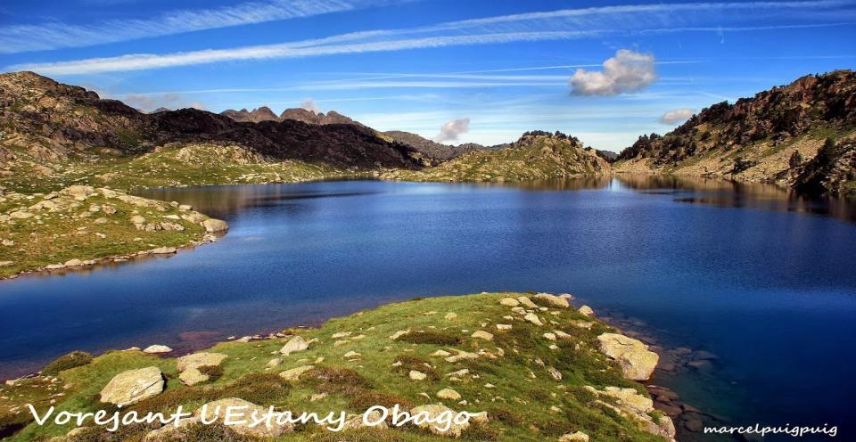
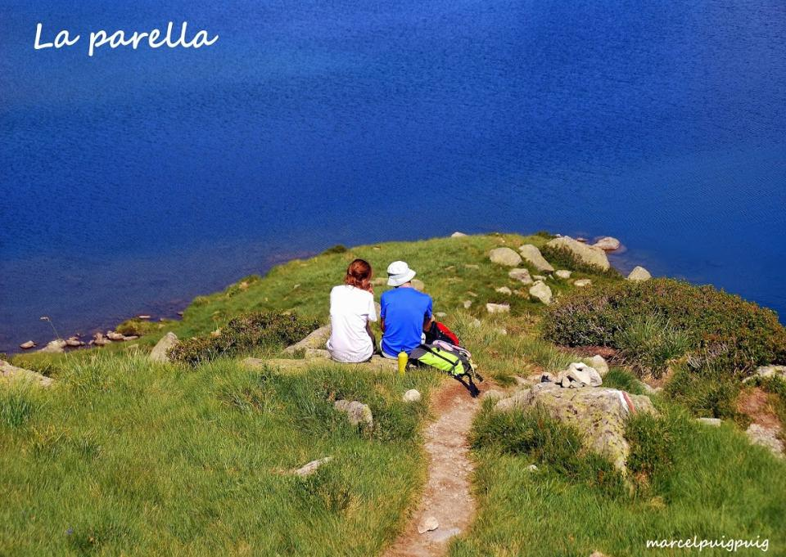
Áspera y triste de carne desde su nacimiento,

Slide 7
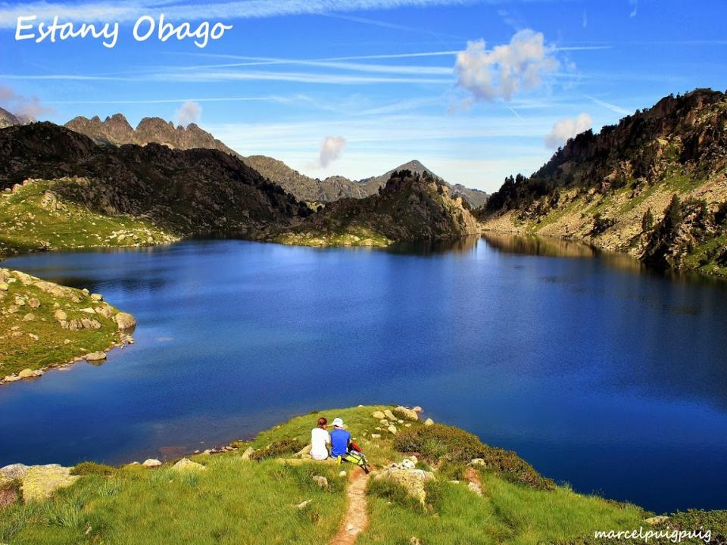
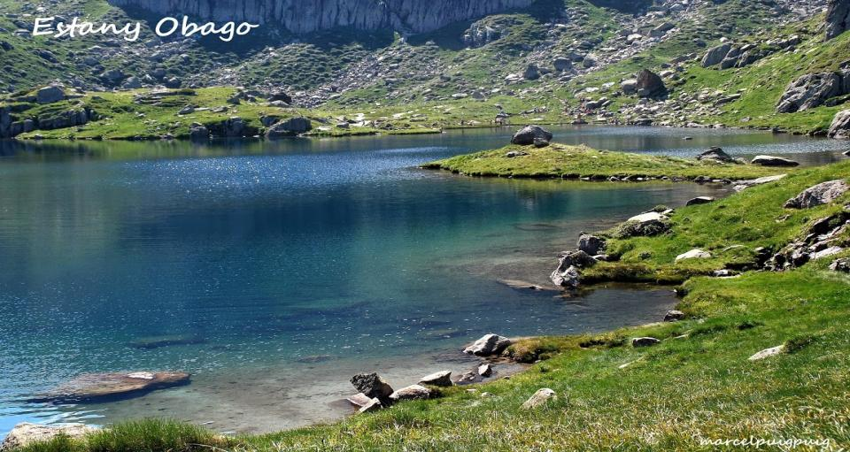
como si fuera la obra cansada de un arado secular y una besana rendida,

Slide 8
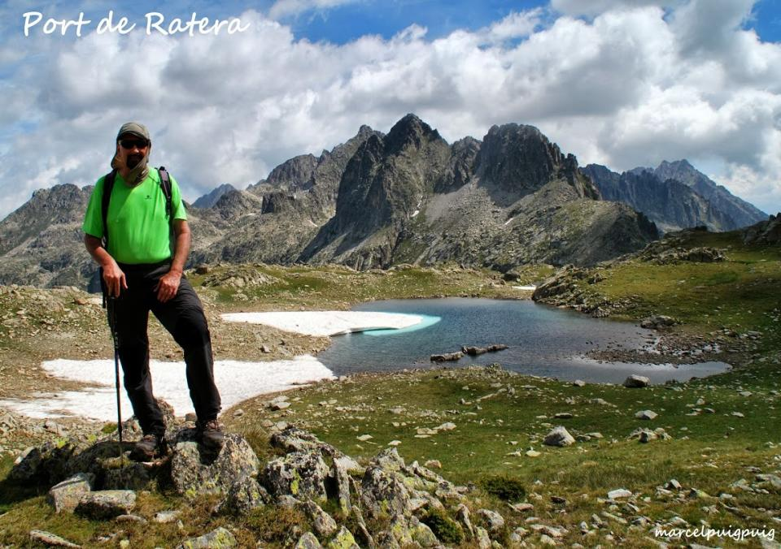
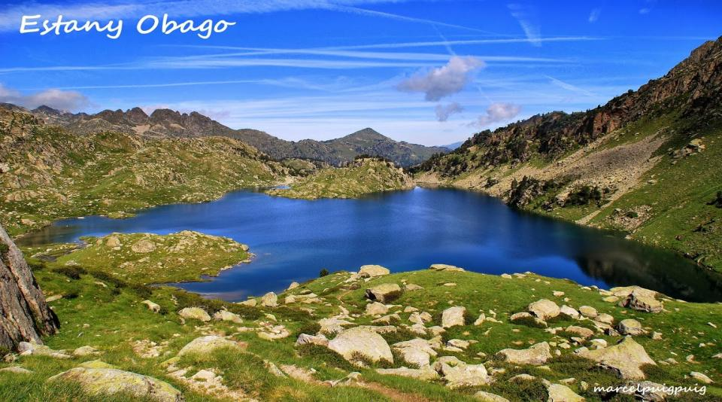
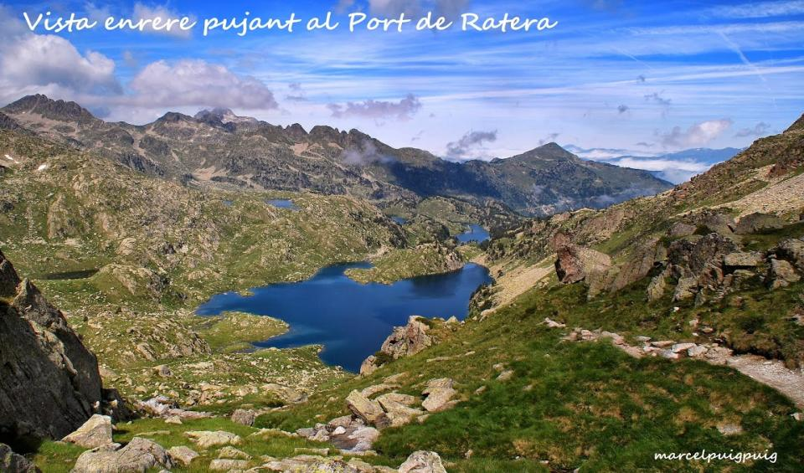
la campesina española aparece ante mi con su imagen de tierra y de encina escuálida, con su silencio expresivo,

Slide 9
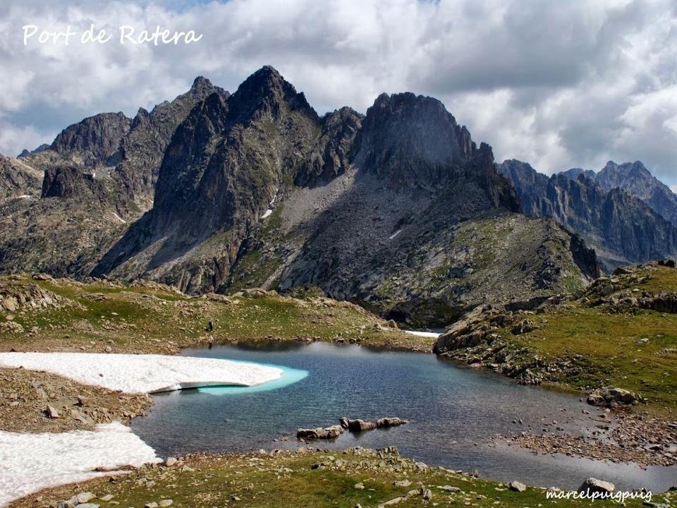
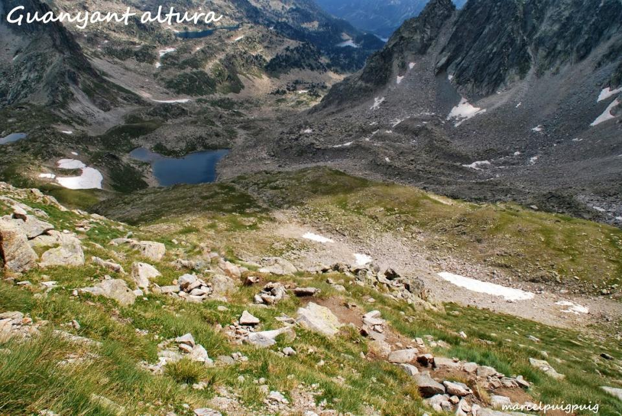
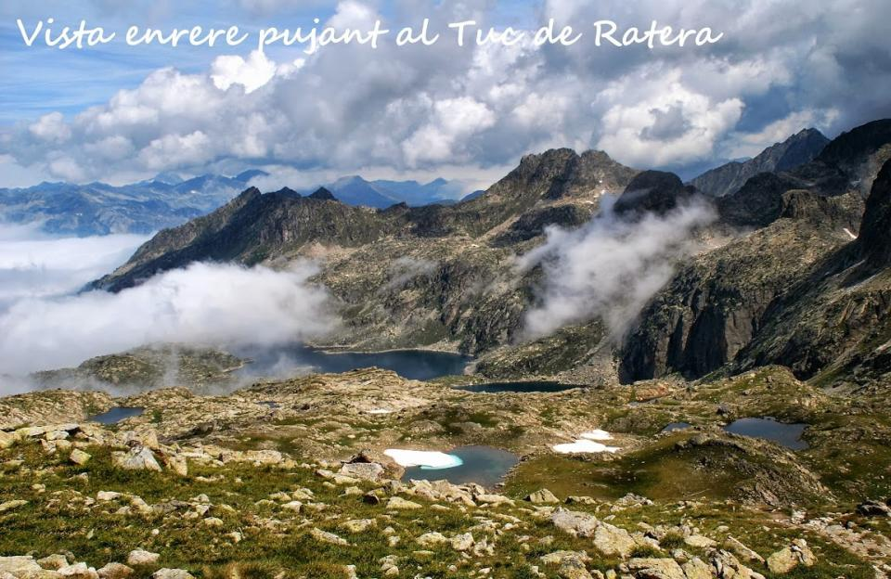
con sus ojos de abatimiento, por los que su alma avanza llena de llanto íntimo, de dolor encarcelado.

Slide 10
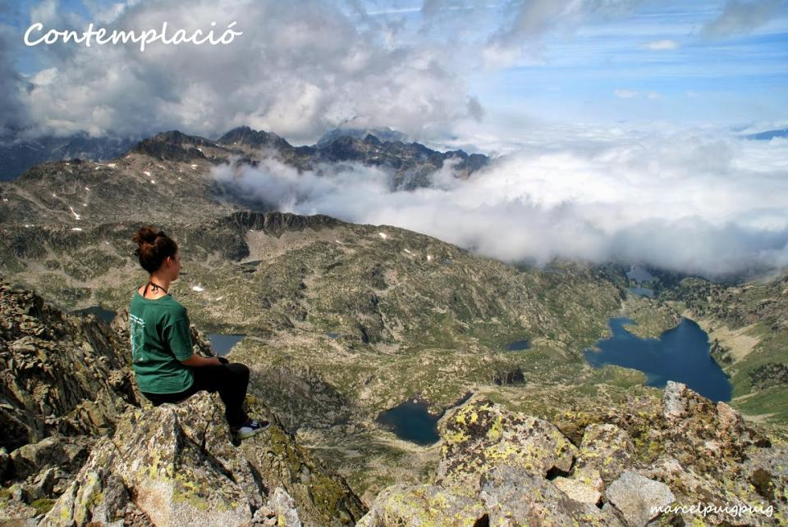
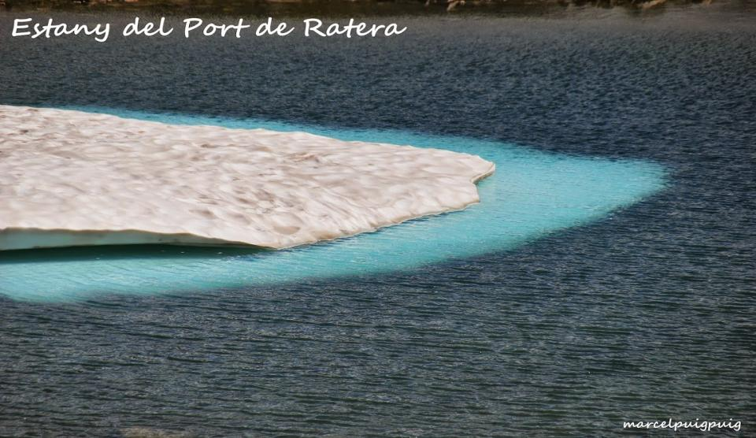
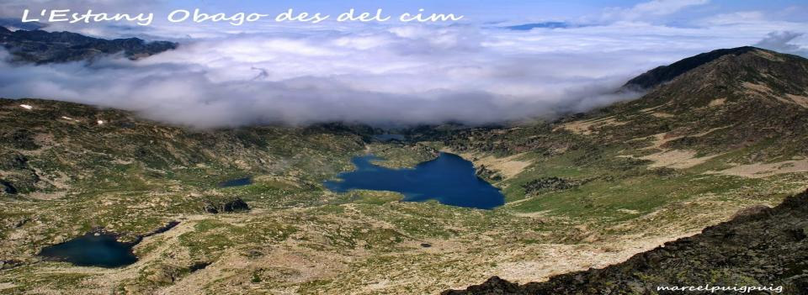
No es una mujer, es una corteza que se apoya en unos pies duros,

Slide 11
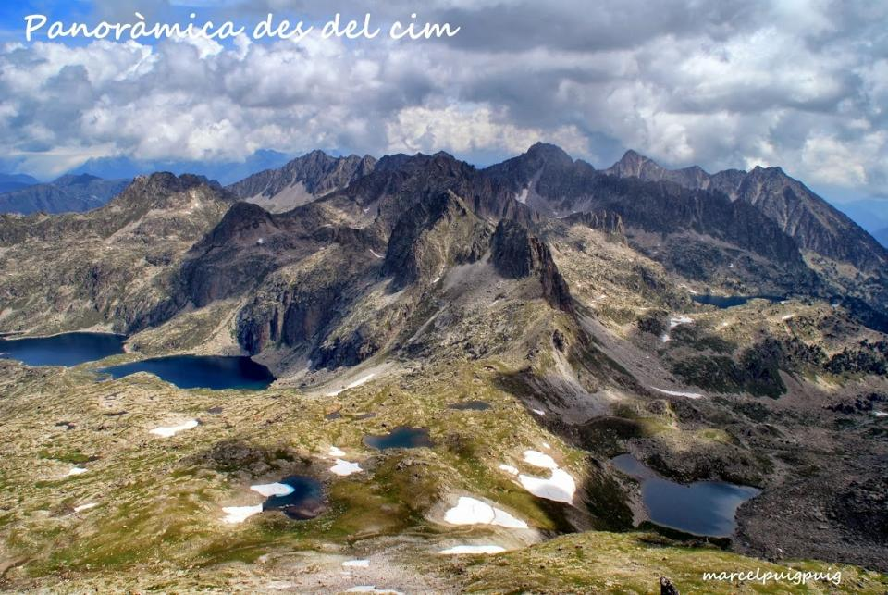
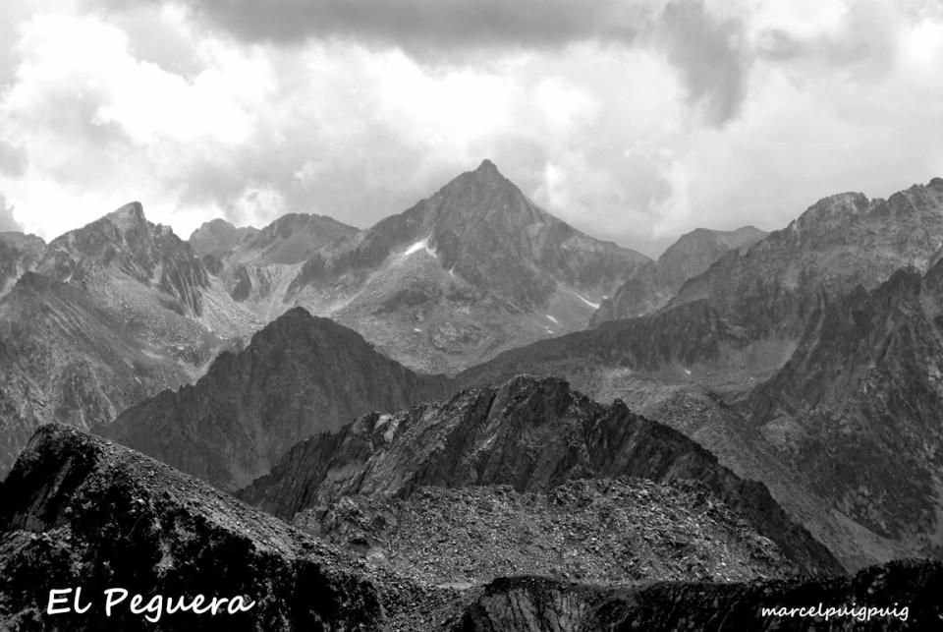
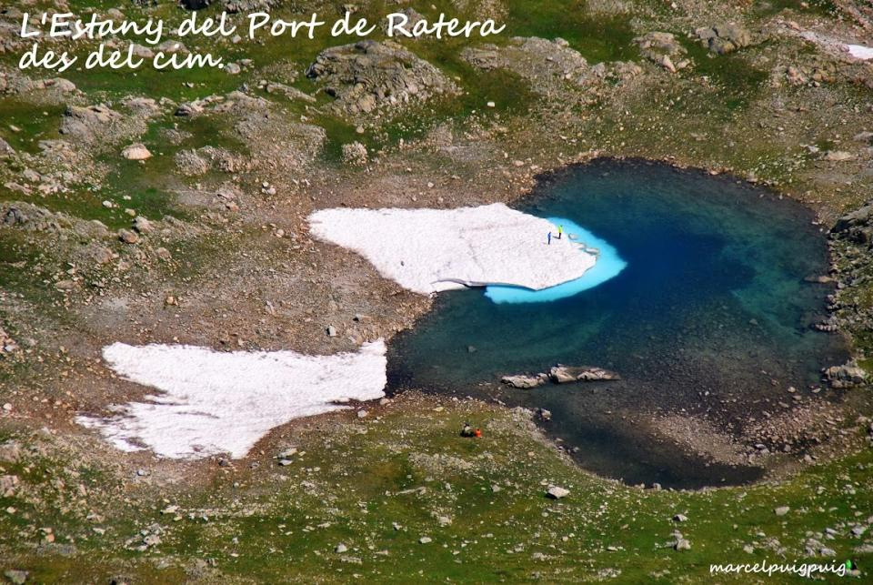
que sube por un vientre donde los partos dejan huella de torrente,

Slide 12
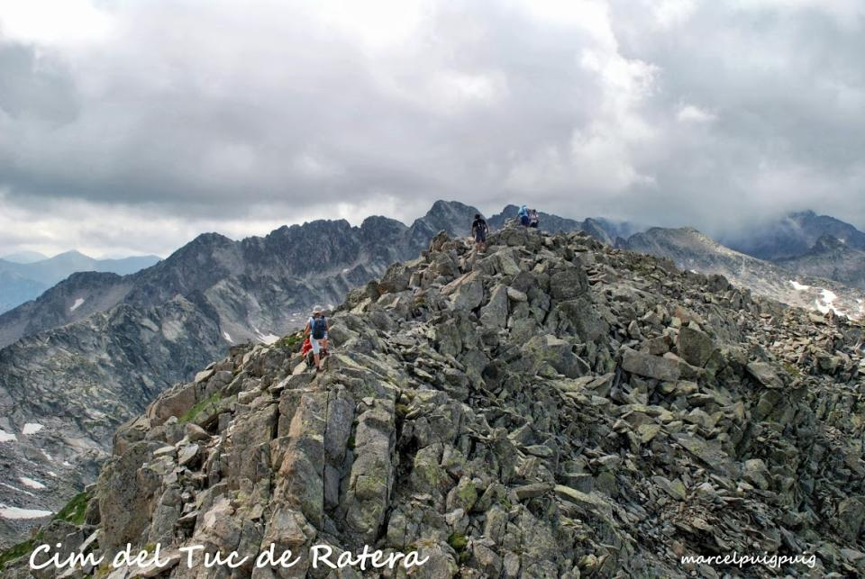
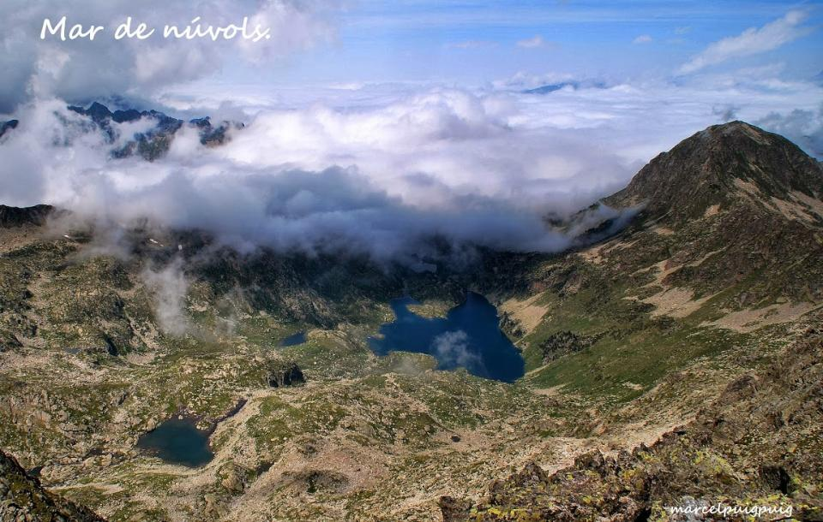
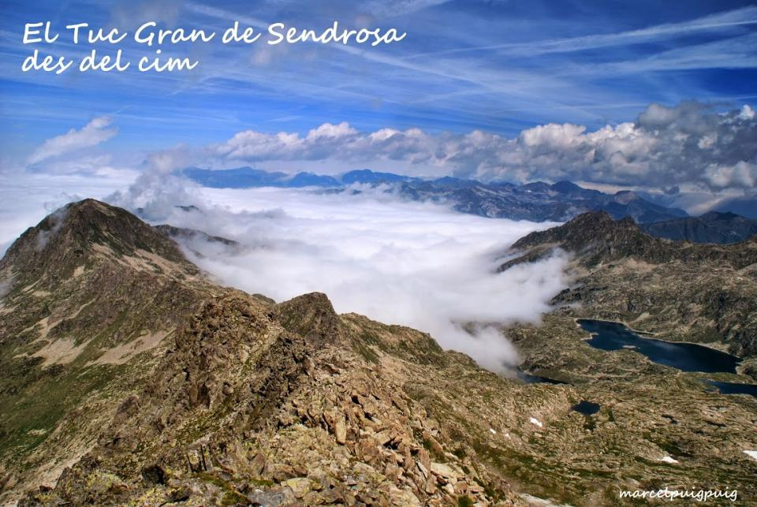
que se derriba en unos pechos sin lozanía, cabizbajos desde la adolescencia,

Slide 13
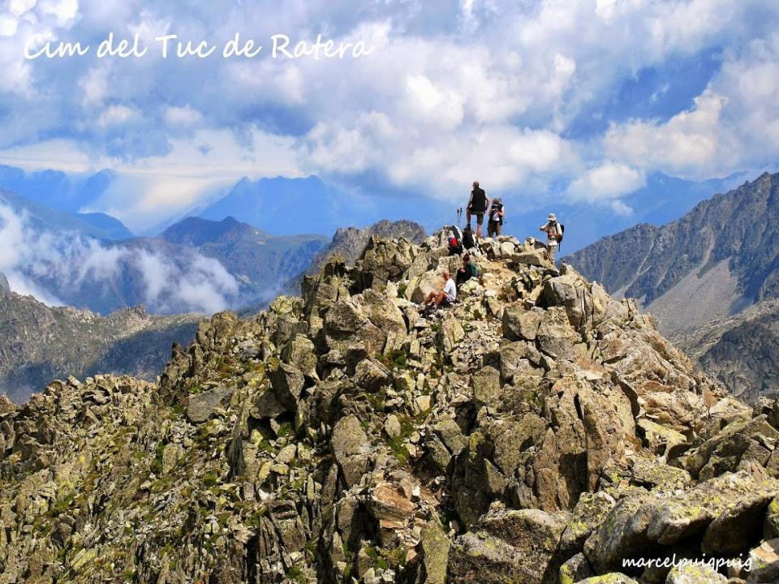
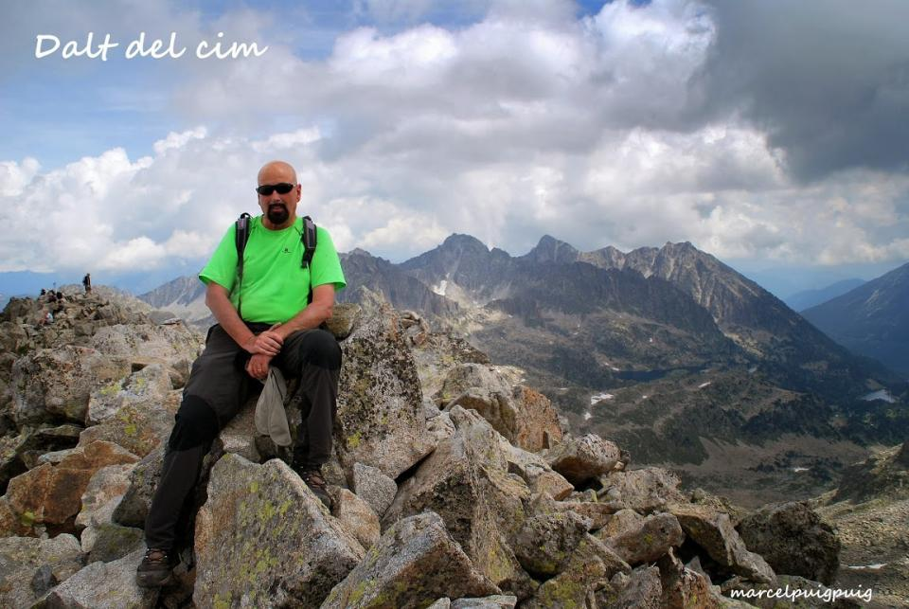
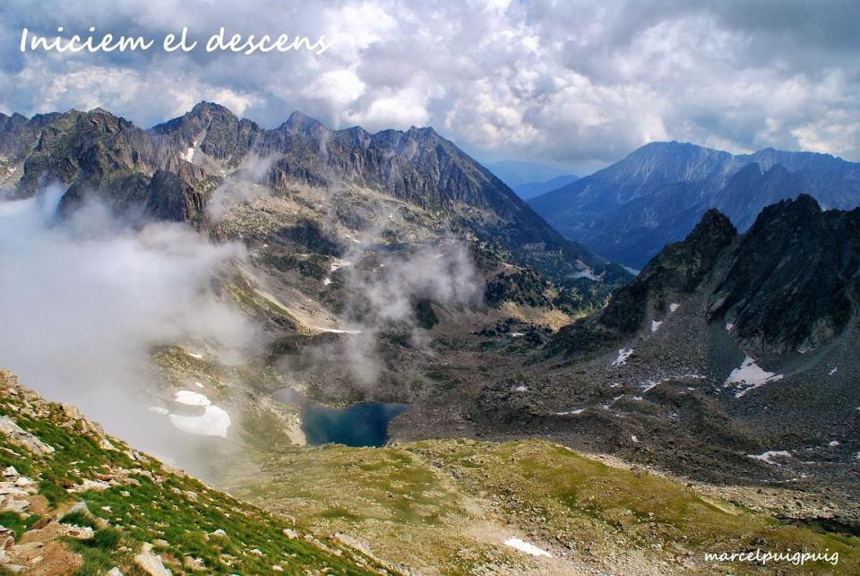
marchitos y requemados, desde que comenzaron a ser pechos.

Slide 14
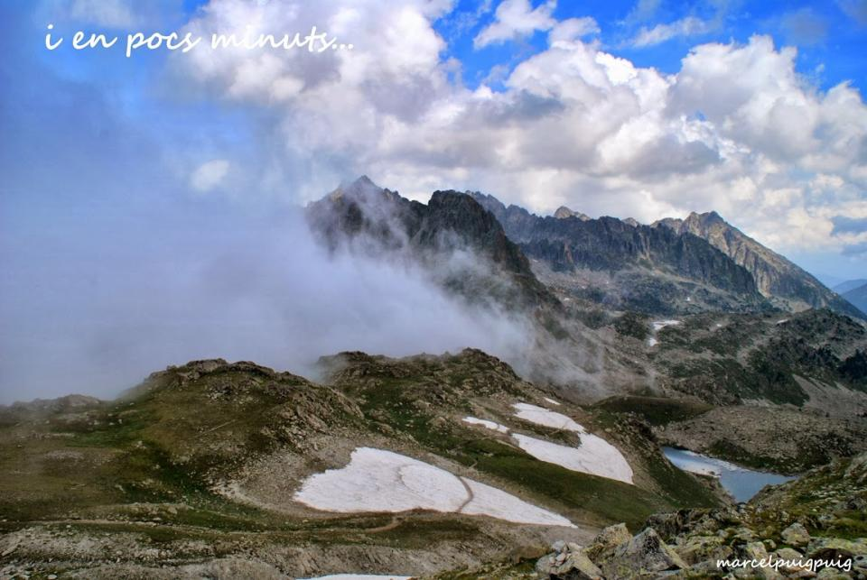
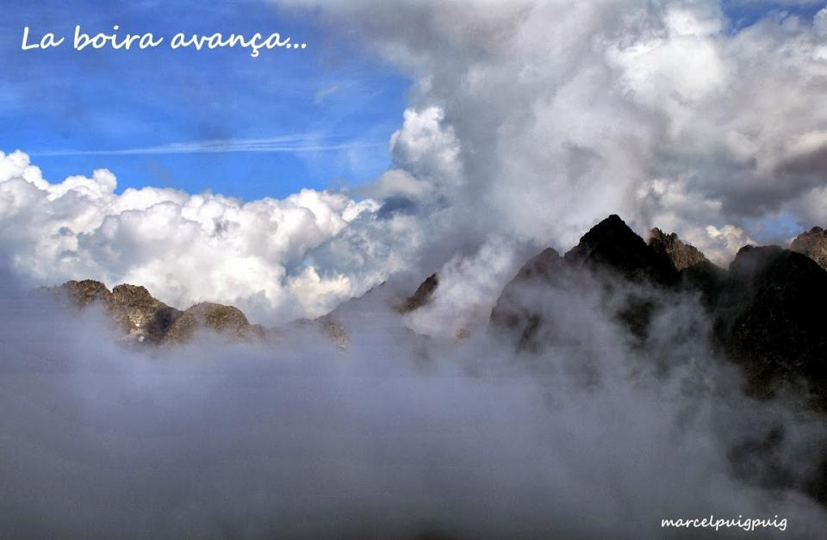
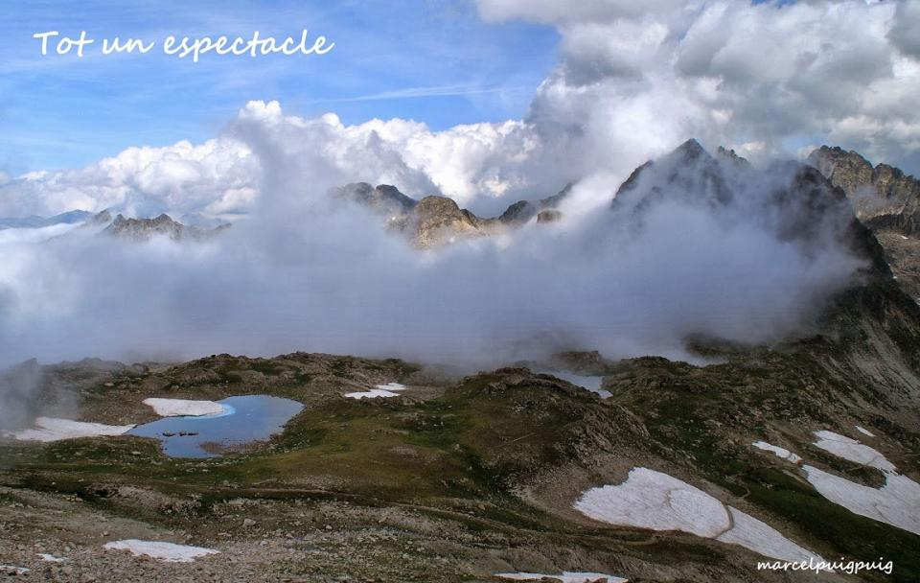
que pudo ser bella y que resultó terriblemente hermosa bajo el arco de su pañuelo.

Slide 15
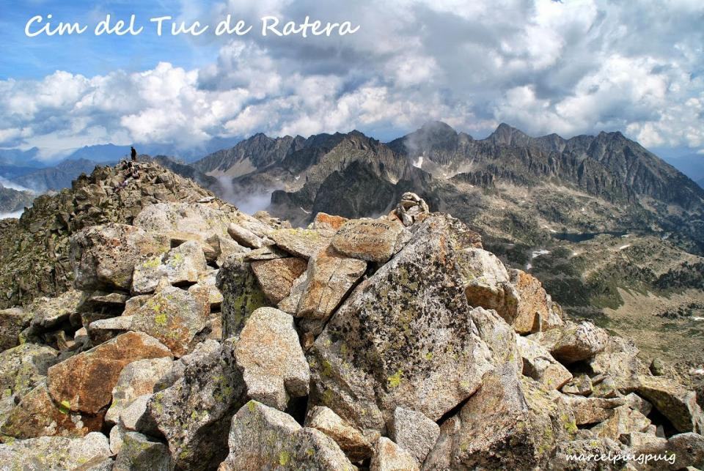
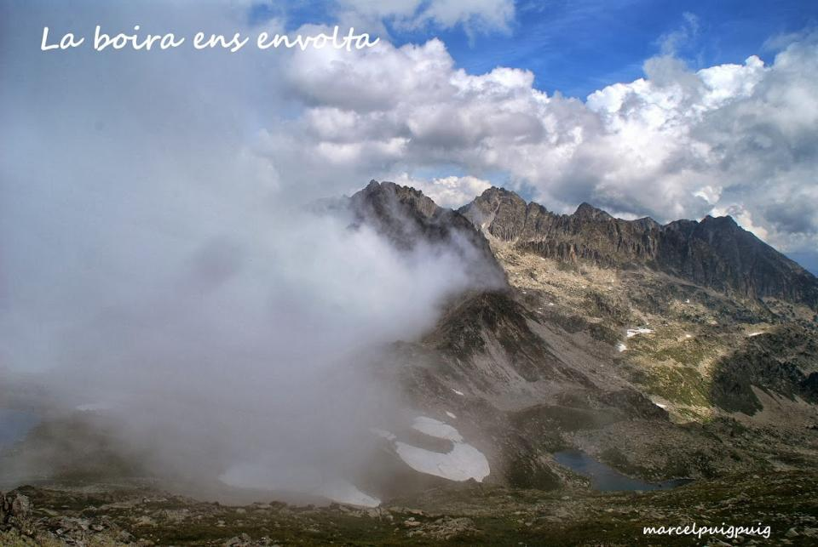
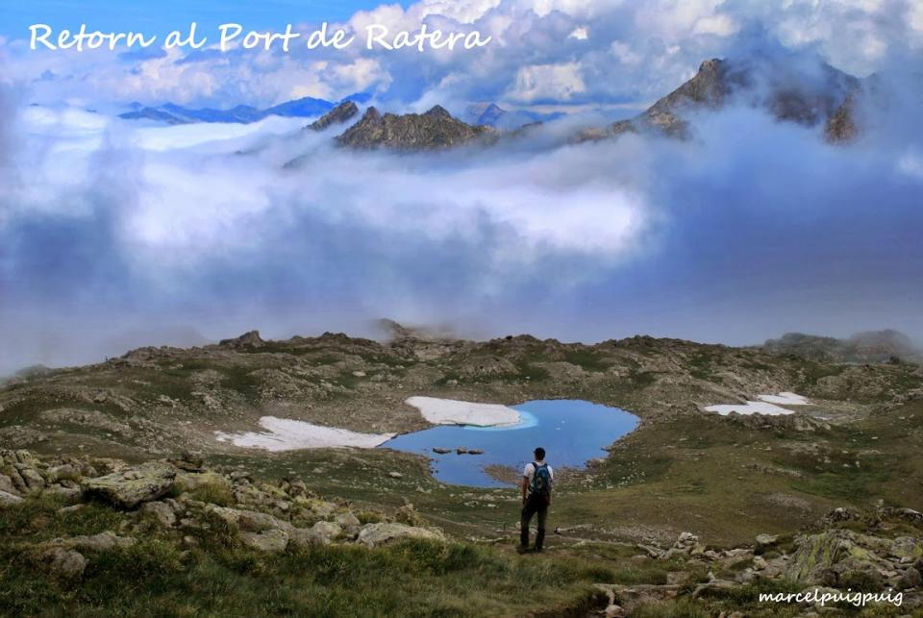
El sol, el hambre, la pena, el trabajo han mordido las facciones y proporciones de esta mujer

Slide 16
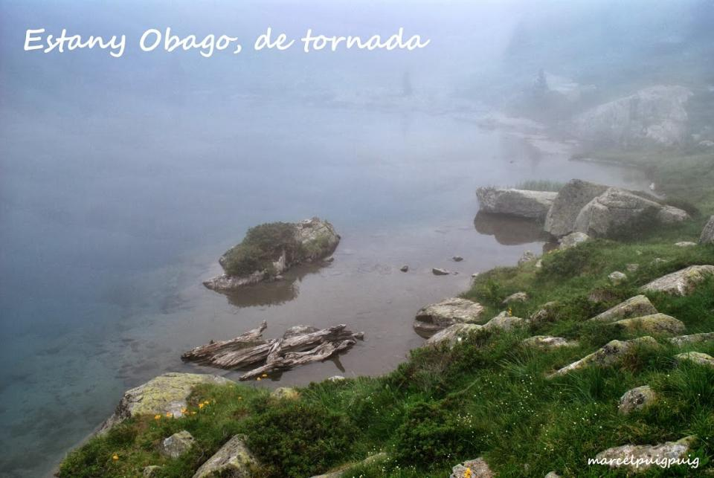
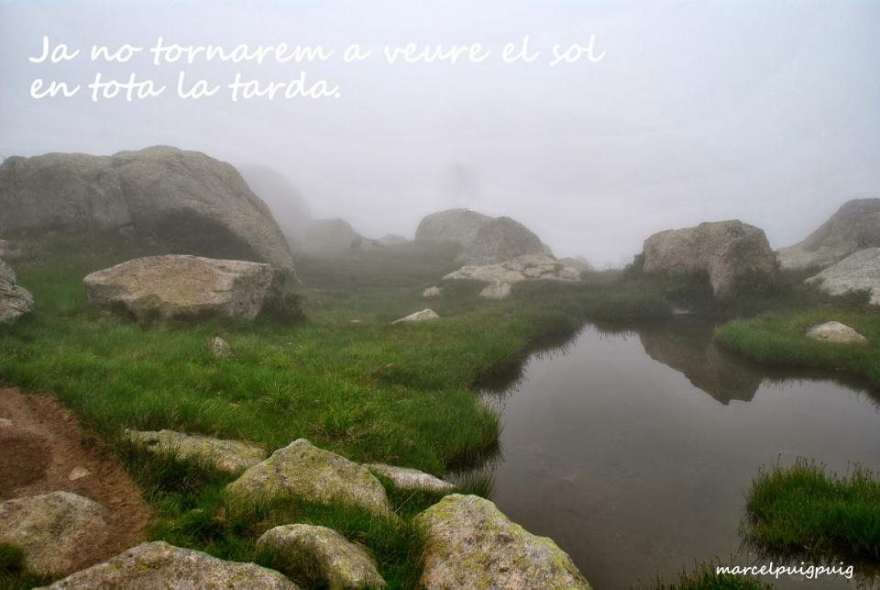
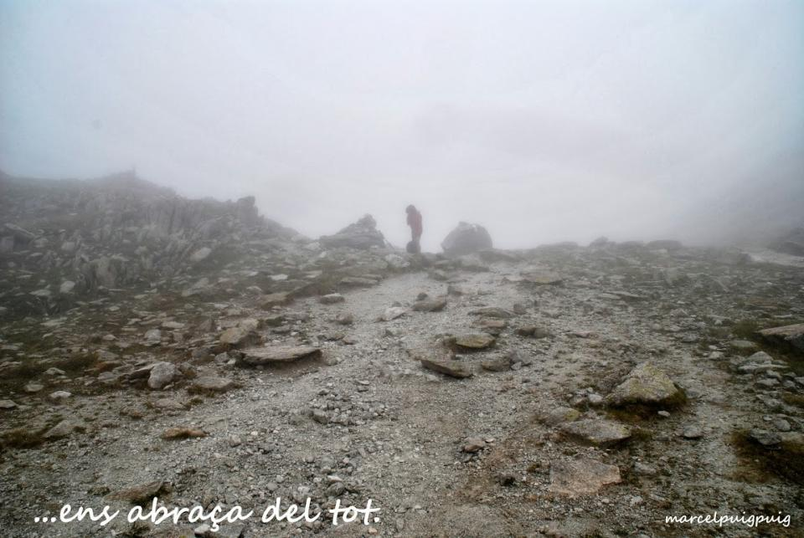
Tengo muchos motivos para pegar martillazos

Slide 17
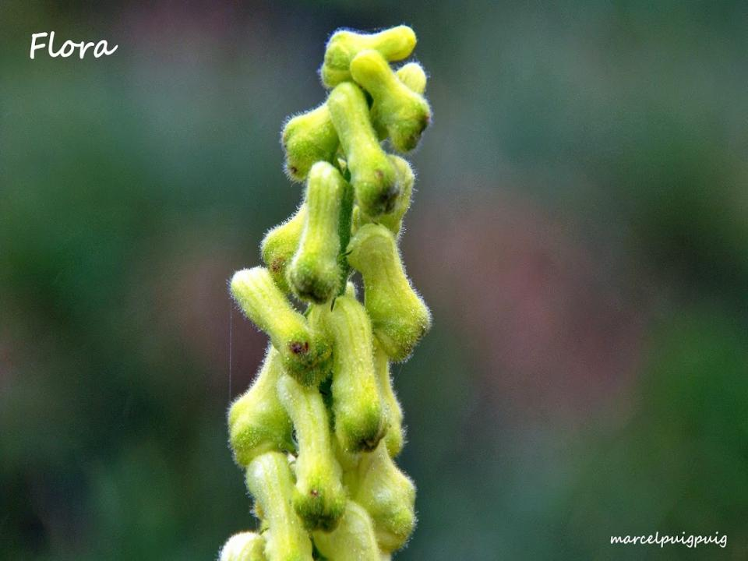
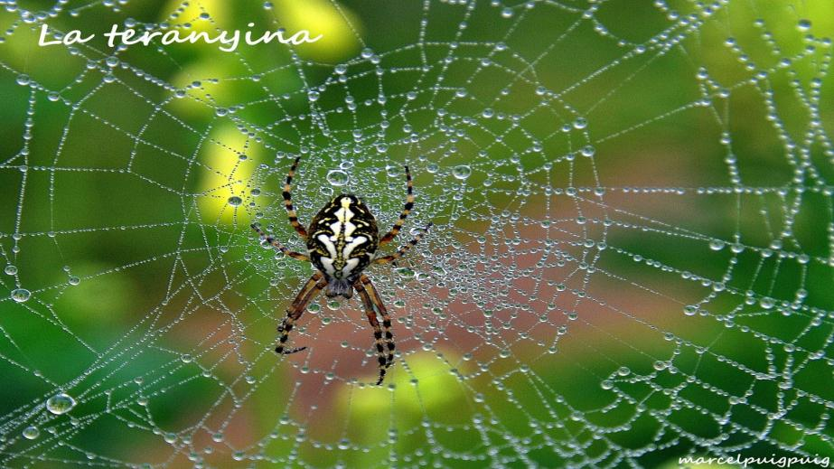
contra los culpables de la tristeza de las campesinas de España:

Slide 18
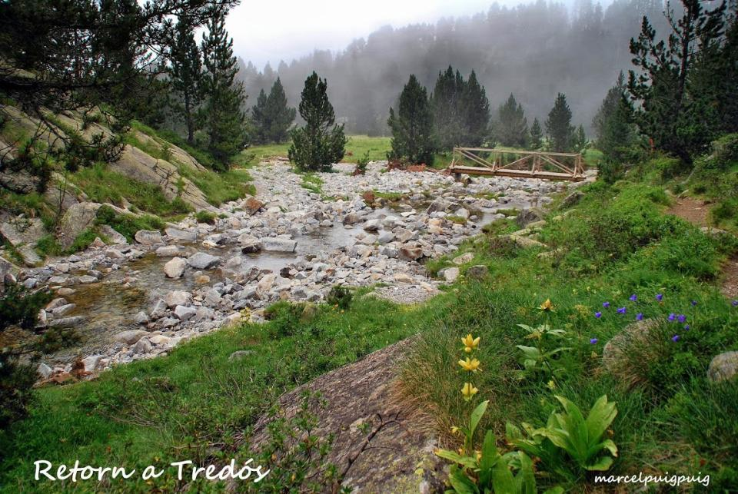
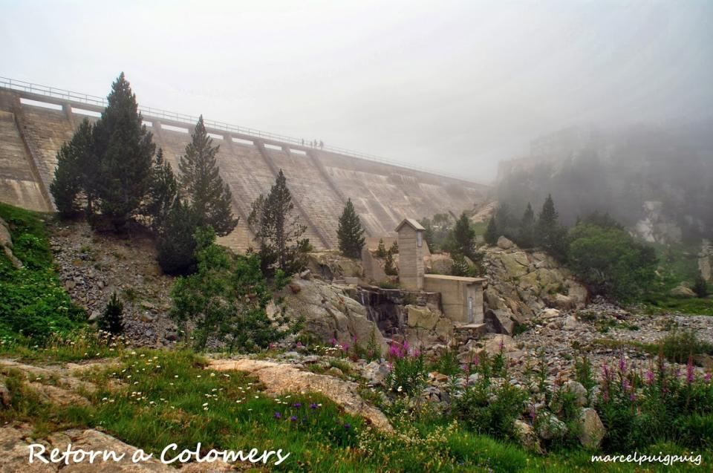
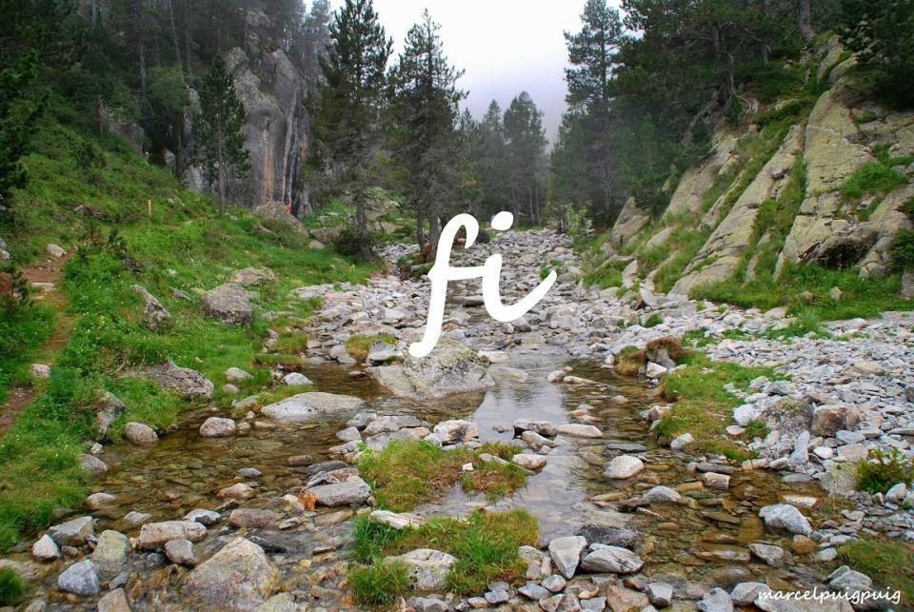
Fotos: Texto: M.Hernández - Música: Guitarra – Salva&Tere

Slide 19



Accede a la sección que desees desde aquí:
Propia Creación
De la Red
Dedicatorias | Fechas Especiales | Graciosos
Historia y Arte | Lugares | Musicales
Naturaleza y Ciencias | Política | Reflexión
Religiosos | Románticos | Salud
Dedicatorias | Fechas Especiales | Graciosos
Historia y Arte | Lugares | Musicales
Naturaleza y Ciencias | Política | Reflexión
Religiosos | Románticos | Salud
Si deseas recibir pps periódicamente en tu correo electrónico subscríbete aquí:

